Slide 1
আজকের ক্লাসে সকলকে স্বাগতম

Slide 2
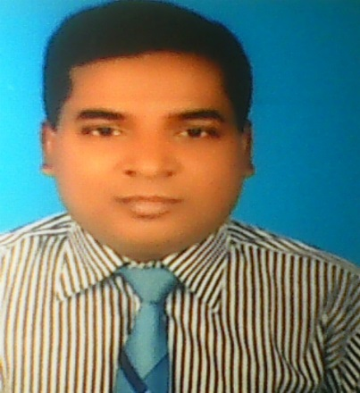
পরিচিতি
অমরেন্দ্র নাথ বিশ্বাস
সহকারি শিক্ষক
কুমারখালী সরকারি মাধ্যমিক বালিকা বিদ্যালয়
Mobile: 01716189410
E-mail: omorendrags72@gmail.com
শ্রেণি: নবম
অধ্যায় : দ্বাদশ
সময়- ৫০ মিনিট
তারিখ- ১4/১০/২০২০ ইং

Slide 3
শিখন ফল
এই অধ্যায় শেষে আমরা-
১। পারিবারিক হিসাবব্যবস্থার ধারণা ও বৈশিষ্ট্য ব্যাখ্যা করতে পারব ।
২। পারিবারিক বাজেট প্রণয়ন করতে পারব ।

Slide 4
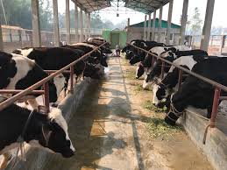
নিম্নের চিত্রটি লক্ষ্য কর এবং বলো------
গাভি পালন

Slide 5
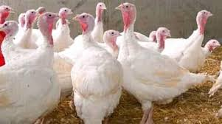
নিম্নের চিত্রটি লক্ষ্য কর এবং বলো------
মুরগী পালন

Slide 6
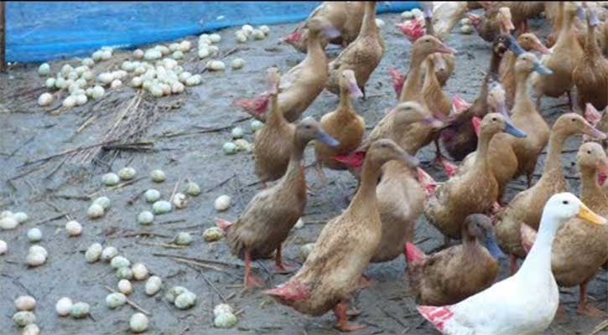
নিম্নের চিত্রটি লক্ষ্য কর এবং বলো------
হাঁস- মুরগী পালন

Slide 7
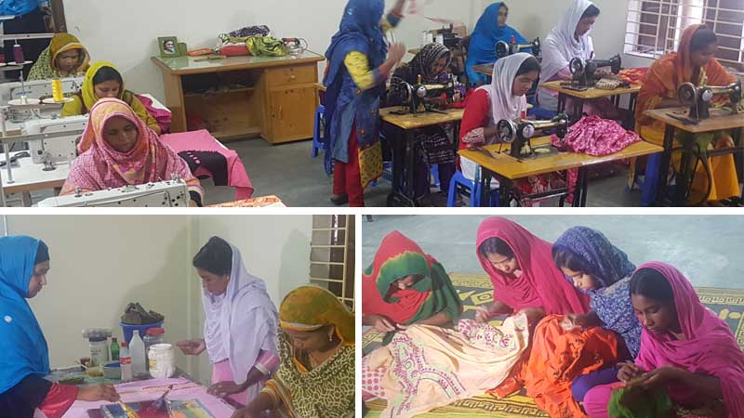
নিম্নের চিত্রটি লক্ষ্য কর এবং বলো------
পরিবারের বিভিন্ন কর্মকান্ড

Slide 8
আজকের পাঠ
পারিবারিক হিসাবব্যবস্থা

Slide 9
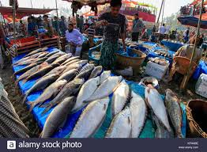
মাছ কেনা-বেচা, যা পরিবারের একটি প্রধান ব্যয়ের অংশ

Slide 10
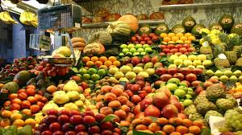
ফল-মূল কেনা-বেচা, যা পরিবারের একটি ব্যয়ের অংশ

Slide 11
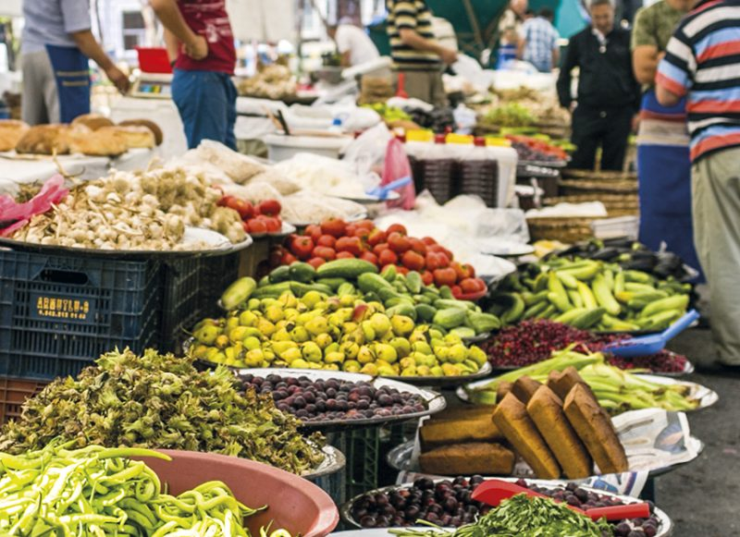
শাক-সবজি কেনা-বেচা, যা পরিবারের প্রধান ব্যয়ের অংশ

Slide 12
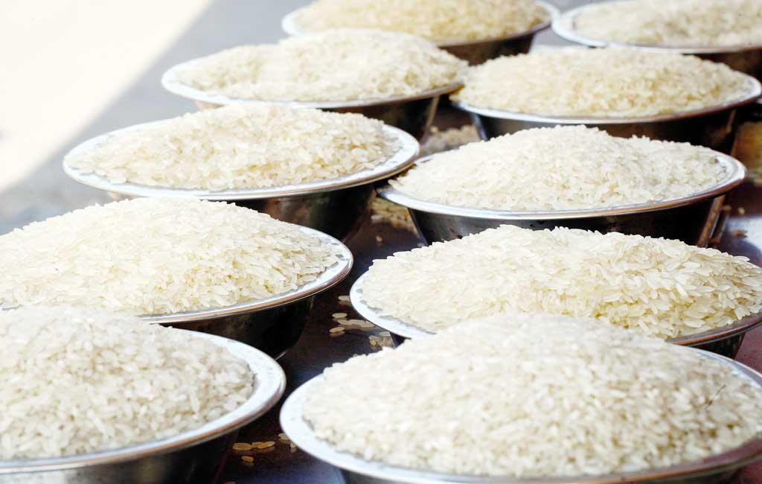
চাল ক্রয় যা পরিবারের একটি প্রধান ব্যয়ের অংশ

Slide 13
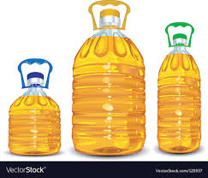
ভোজ্য তেল ক্রয় যা পরিবারের একটি প্রধান ব্যয়ের অংশ

Slide 14
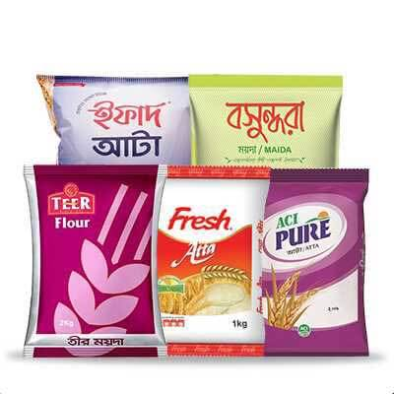
নিত্য প্রয়োজনীয় জিনিস আটা বা ময়দা যা পরিবারের একটি প্রধান ব্যয়ের অংশ

Slide 15
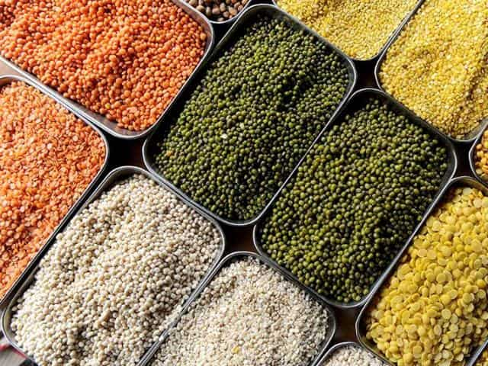
ডাল ক্রয় যা পরিবারের একটি প্রধান ব্যয়ের অংশ

Slide 16
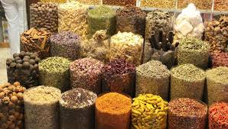
মশলাপাতি ক্রয় যা পরিবারের একটি নিত্যপ্রয়োজনীয় ব্যয়ের অংশ

Slide 17
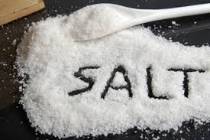
লবণ যা পরিবারের একটি প্রধান ব্যয়ের অংশ

Slide 18
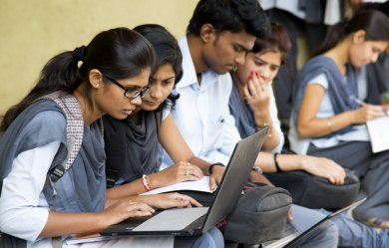
একক কাজ
সময়ঃ ০৫ মিনিট
পারিবারিক হিসাবব্যবস্থা বলতে কী বুঝ ? ইহার বৈশিষ্ট্য কী কী ?

Slide 19
পারিবারিক হিসাবব্যবস্থা কাকে বলে ?
পরিবারকে সুন্দর ও সুষ্ঠুভাবে পরিচালনার জন্য যে ধরনের হিসাব ব্যবস্থা করা হয়, তাই পারিবারিক হিসাবব্যবস্থা ।

Slide 20
পারিবারিক হিসাব ব্যবস্থার বৈশিষ্ট্যঃ
১। অমুনাফাভোগী সংগঠনঃ
২। স্বতন্ত্র একক নির্ধারণঃ
৩। দায়বদ্ধতাঃ
৪। নগদ লেনদেনঃ
৫। নির্ধারিত খাতঃ

Slide 21
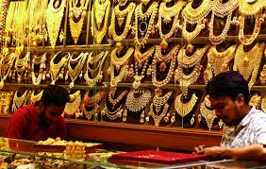
গহনা পত্র খরচ পরিবারের একটি অন্যতম ব্যয় যা পারিবারিক বাজেট নির্র্নয়ে গুরুত্বপূর্ণ ভূমিকা রাখে ।

Slide 22
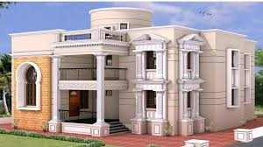
ঘর-বাড়ি তৈরির খরচ পরিবারের একটি অন্যতম ব্যয় যা পারিবারিক বাজেট নির্র্নয়ে গুরুত্বপূর্ণ ভূমিকা রাখে ।

Slide 23
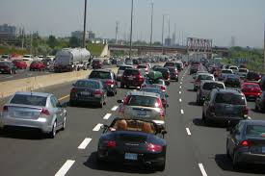
পরিবহন খরচ যা পরিবারের ব্যয়ের একটি অন্যতম অংশ

Slide 24
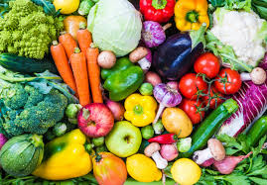
শাক- সবজি ও ফল-মূল খরচ পরিবারের একটি অন্যতম ব্যয় যা পারিবারিক বাজেট নির্র্নয়ে উল্লেখযোগ্য ভূমিকা রাখে ।

Slide 25
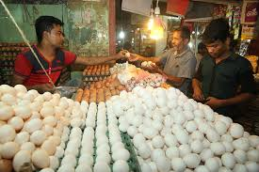
ডিম খরচ যা পরিবারের একটি অন্যতম ব্যয়

Slide 26
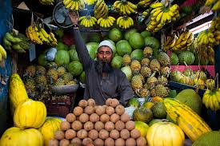
ফলমূল খরচ যা পরিবারের একটি অন্যতম ব্যয়

Slide 27
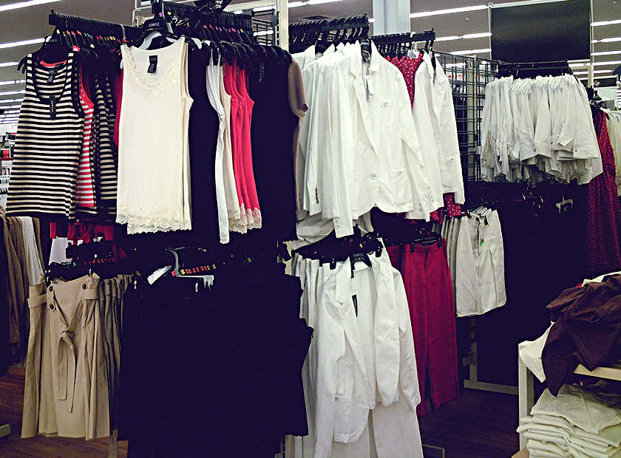
পোষাকএর জন্য ব্যয় যা পরিবারের প্রধাণ ব্যয় হিসাবে চিহ্নিত

Slide 28
চাল এর খরচ যা পরিবারের একটি প্রধান ব্যয় হিসাবে বিবেচিত

Slide 29
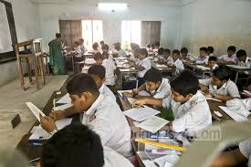
দলীয় কাজঃ
সময়ঃ ০৮ মিনিট
পারিবারিক বাজেট কাকে বলে ? ইহা কিভাবে প্রনয়ণ করা হয় ?

Slide 30
মূল্যায়ন
সময়ঃ ০৫ মিনিট
১। পারিবারিক হিসাবব্যবস্থা কী ?
২। পারিবারিক হিসাবব্যবস্থা র বৈশিষ্ট্য কী কী ?
৩। বাজেট কী ?
৪। পারিবারিক বাজেট কী ?
৫। পারিবারিক বাজেট কেন করা হয়?

Slide 31
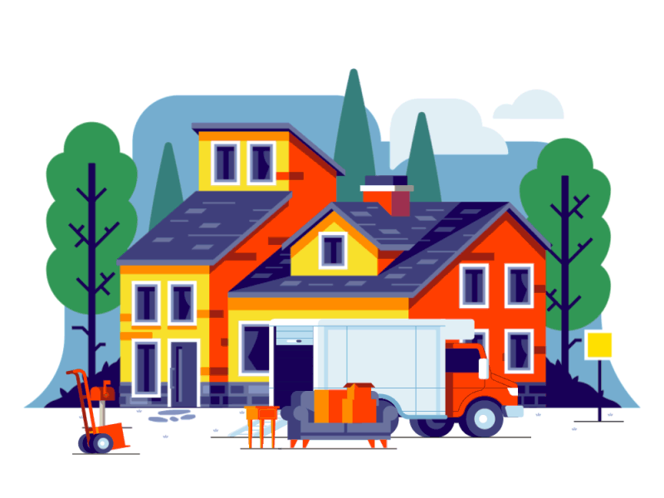
বাড়ির কাজ
পারিবারিক হিসাবব্যবস্থা সুন্দর জীবন যাপনে কেন প্রয়োজন- তোমার মতামত দাও ।

Slide 32
ধন্যবাদ সবাইকে

